Slide 1
DECADA DEL 80
Podredumbre Húmeda del Tallo
Sclerotinia sclerotiorum

Slide 2
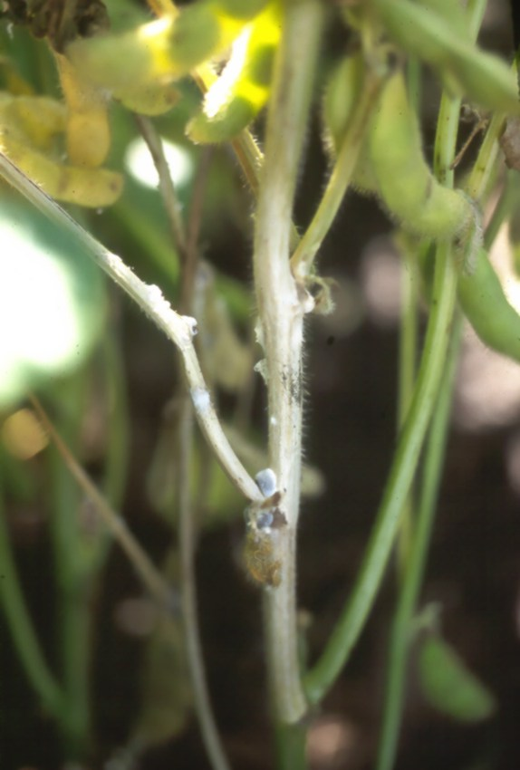

Slide 3
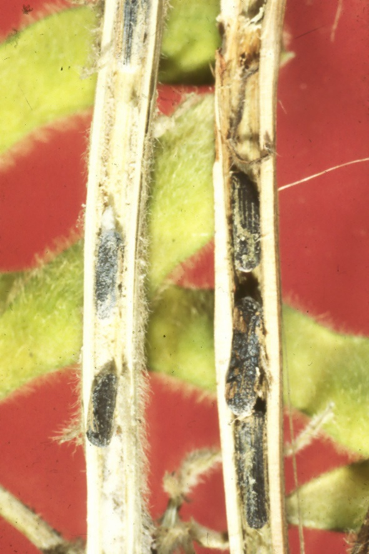

Slide 4
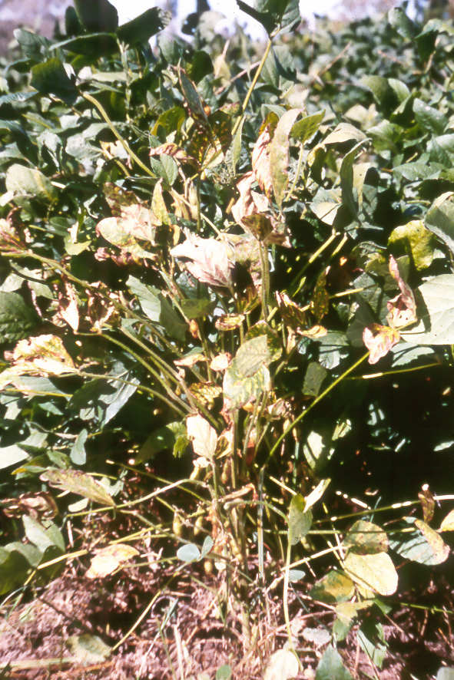

Slide 5
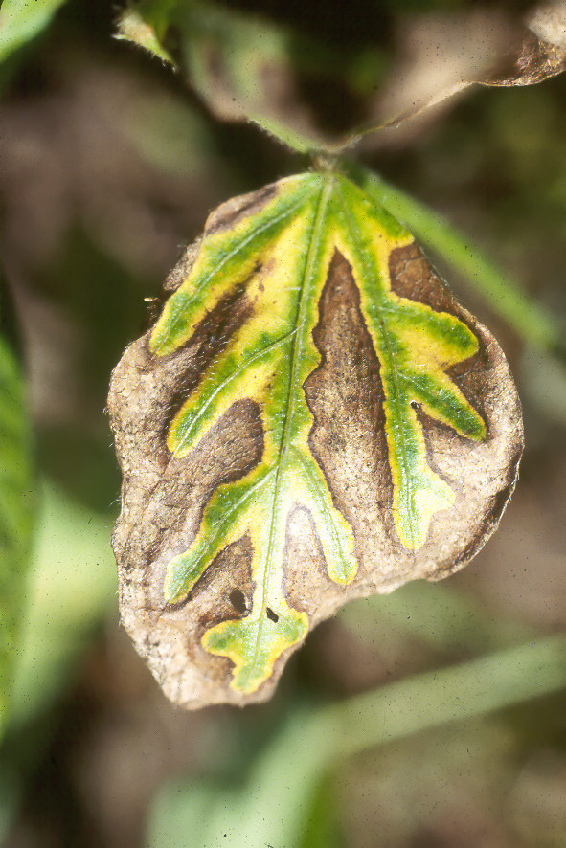

Slide 6
Cancro del Tallo
Diaporthe phaseolorum var. meridionalis

Slide 7
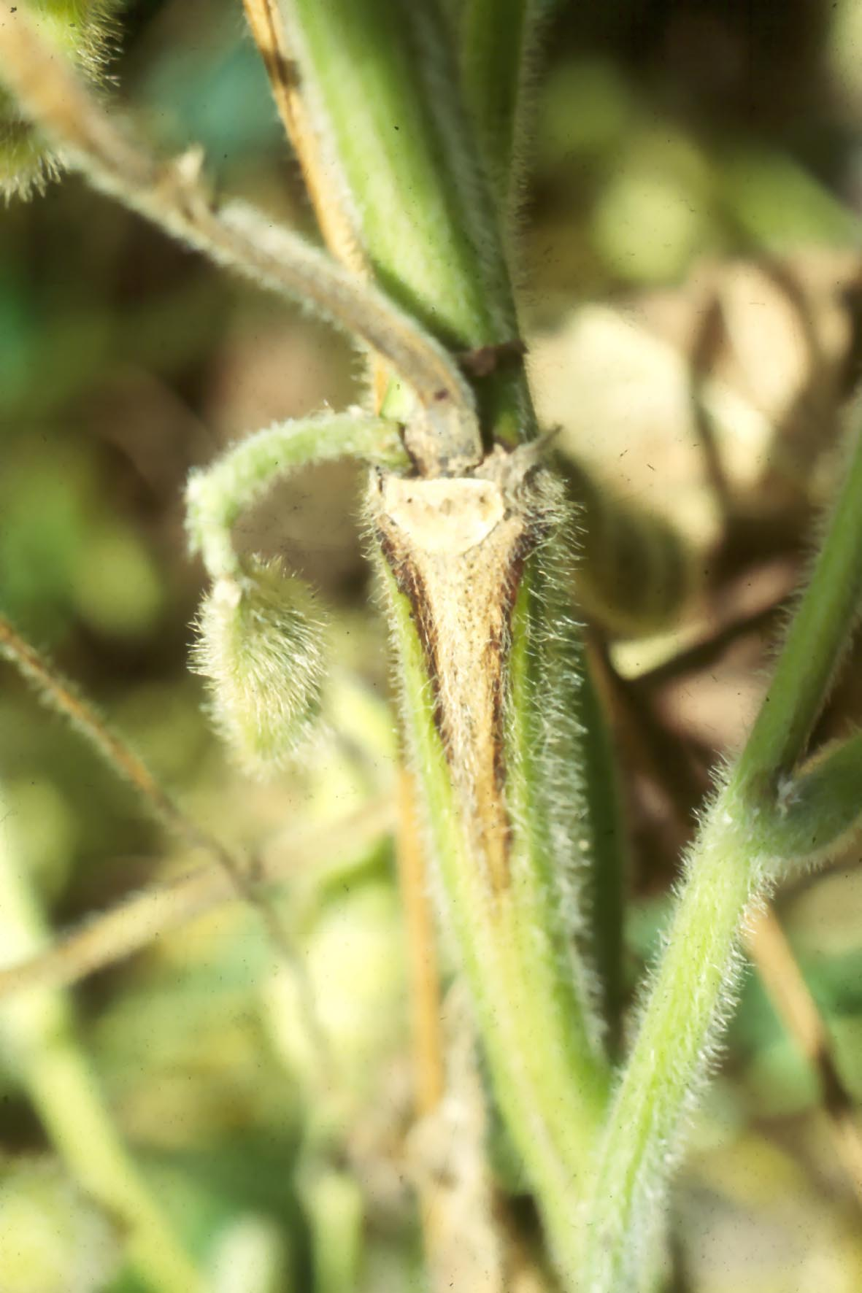

Slide 8
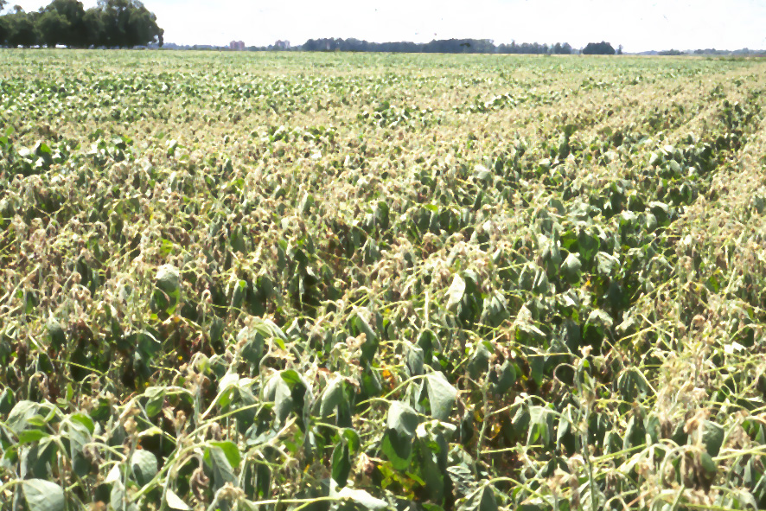

Slide 9
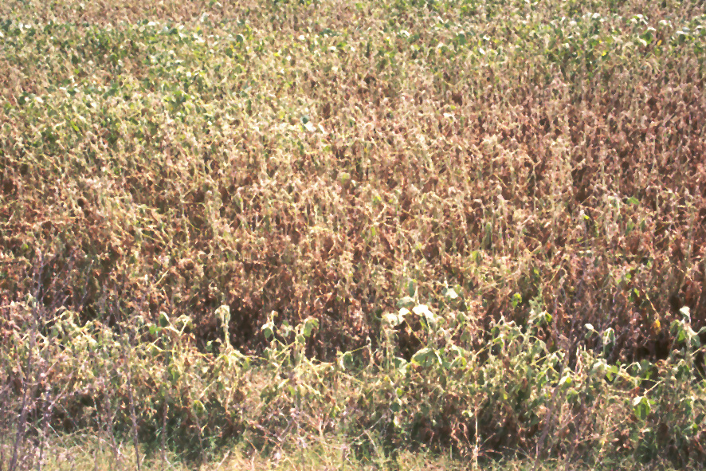


Slide 10
DECADA DEL 2000-2010
Enfermedades de fin de ciclo
Mancha Marrón: Septoria glycines
Mancha ojo de rana: Cercospora sojina
Tizón por Cercospora: Cercospora kikuchii
Roya de la soja: Phakopsora pachyrhizi

Slide 11
Factores que favorecieron su difusión
Monocultivo de soja
Siembra directa
Falta de resistencia varietal
Condiciones ambientales favorables
Bajo condiciones favorables para las EFC las perdidas de rendimiento producidas por las mismas fueron estimadas en hasta 5-7 qq/ha

Slide 12
Las enfermedades de final de ciclo de la soja involucran a aquellas que se presentan en los estadíos reproductivos ocasionando defoliación prematura y madurez anticipada del cultivo que provoca el llenado incompleto de los granos y la merma en los rendimientos.

Slide 13
Tizón de la hoja
Agente causal: Cercospora kikuchii

Slide 14
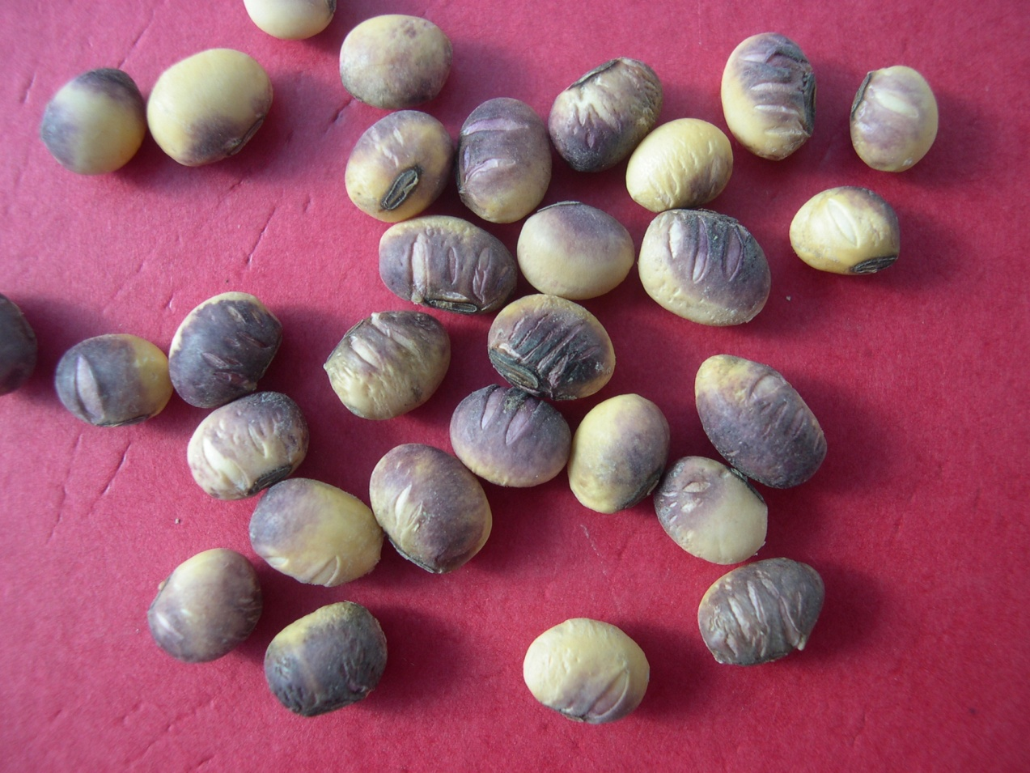
Síntomas en semilla Mancha púrpura

Slide 15
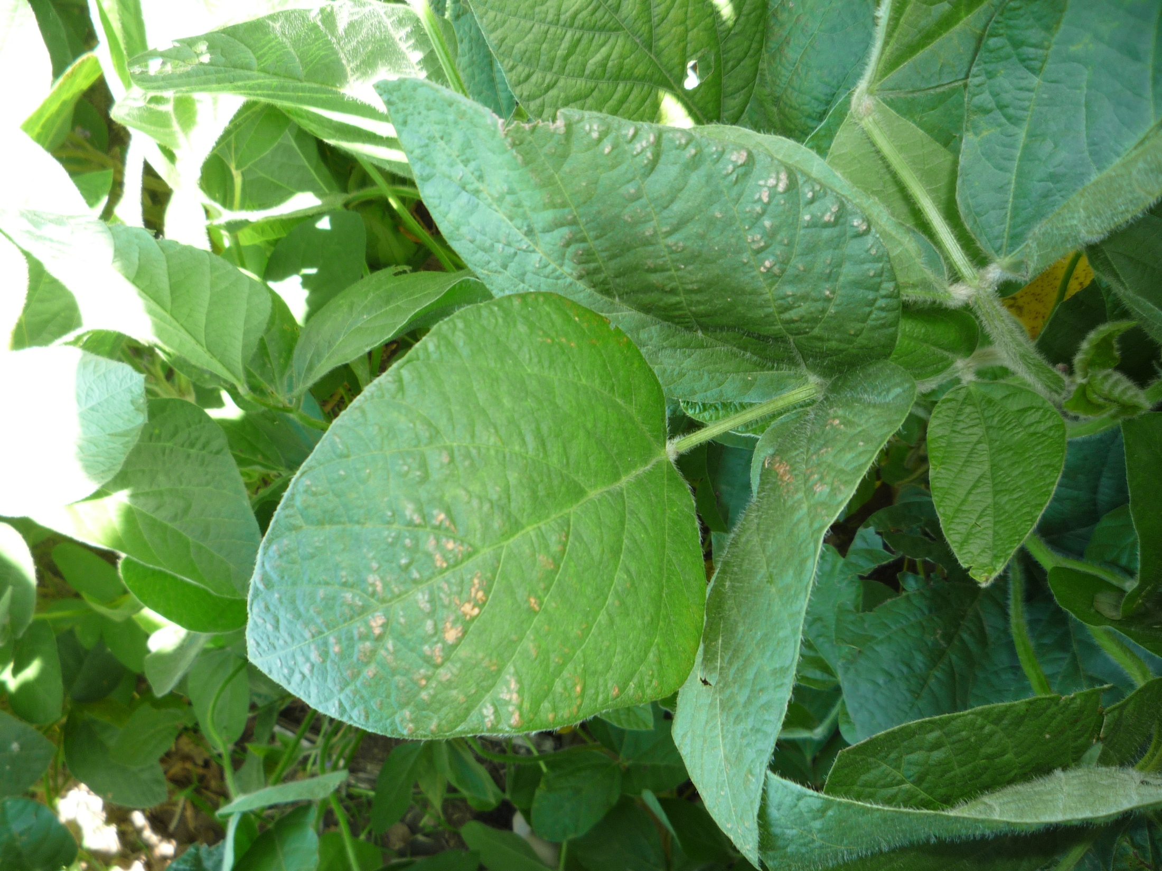
TIZON DE LA HOJA
Cercospora kikuchii

Slide 16
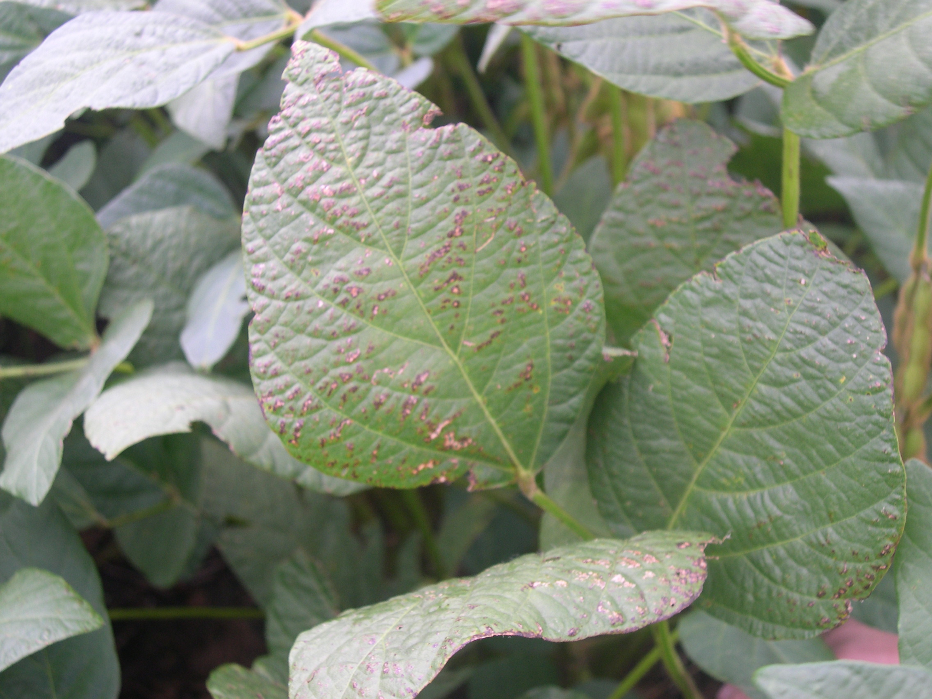
TIZON DE LA HOJA
Cercospora kikuchii

Slide 17
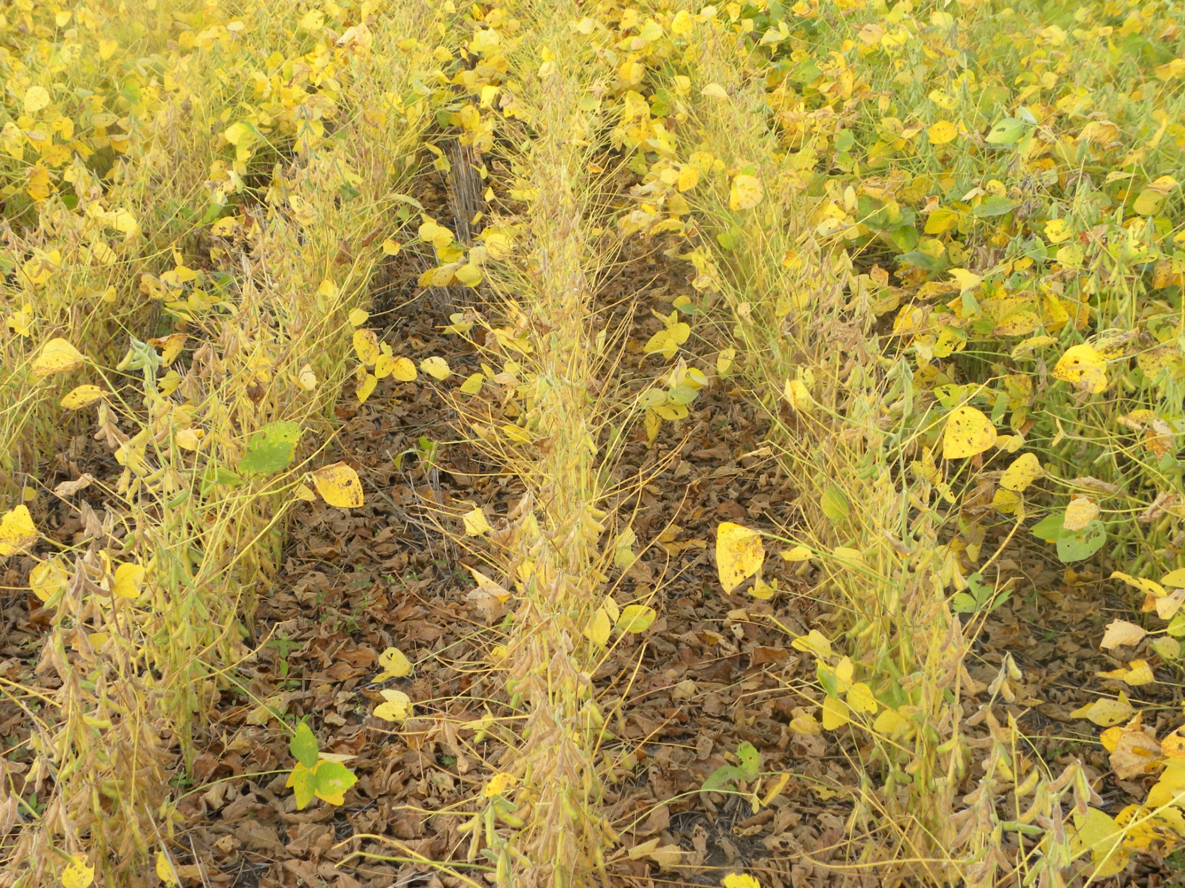
TIZON DE LA HOJA
Cercospora kikuchii
Intensa defoliación visualizada en los ultimos estadios del cultivo.

Slide 18
Mancha ojo de rana
Agente causal: Cercospora sojina

Slide 19
Los síntomas típicos de esta enfermedad, que dan nombre a la misma, son lesiones circulares a angulares, con centro claro y borde oscuro. Sobre las mismas se producen los conidios libres de color marrón oscuro.

Slide 20
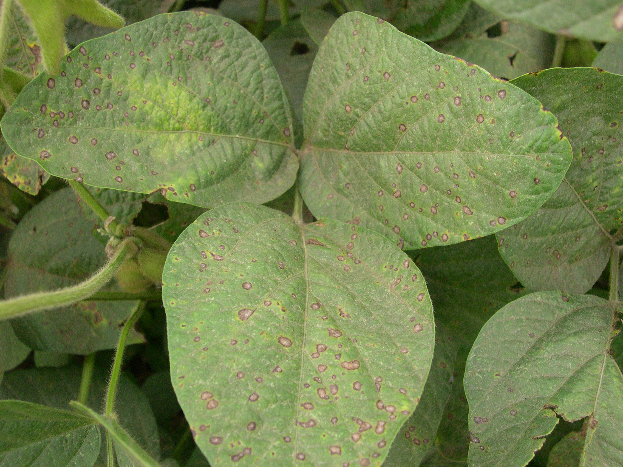
MANCHA OJO DE RANA
Cercospora sojina

Slide 21
Efecto de los tratamientos con fungicidas sobre el rendimiento (kg/ha)
Ensayo INTA Pergamino – Mayo 2010
Enfermedad presente en el ensayo: MOR
Tratamientos | Dosis (cc/ha) | Rendimiento (*)
Mezcla Estrobilurina + Triazol + Aceite B | 250 + 500 | 3722 A
Mezcla Estrobilurina + Triazol + Aceite A | 250 + 500 | 3664 AB
Testigo | ------ | 3328 B
(*) Promedio de cuatro repeticiones. En kg/ha.
LSD 0.05: 364.1 CV: 4.5%

Slide 22
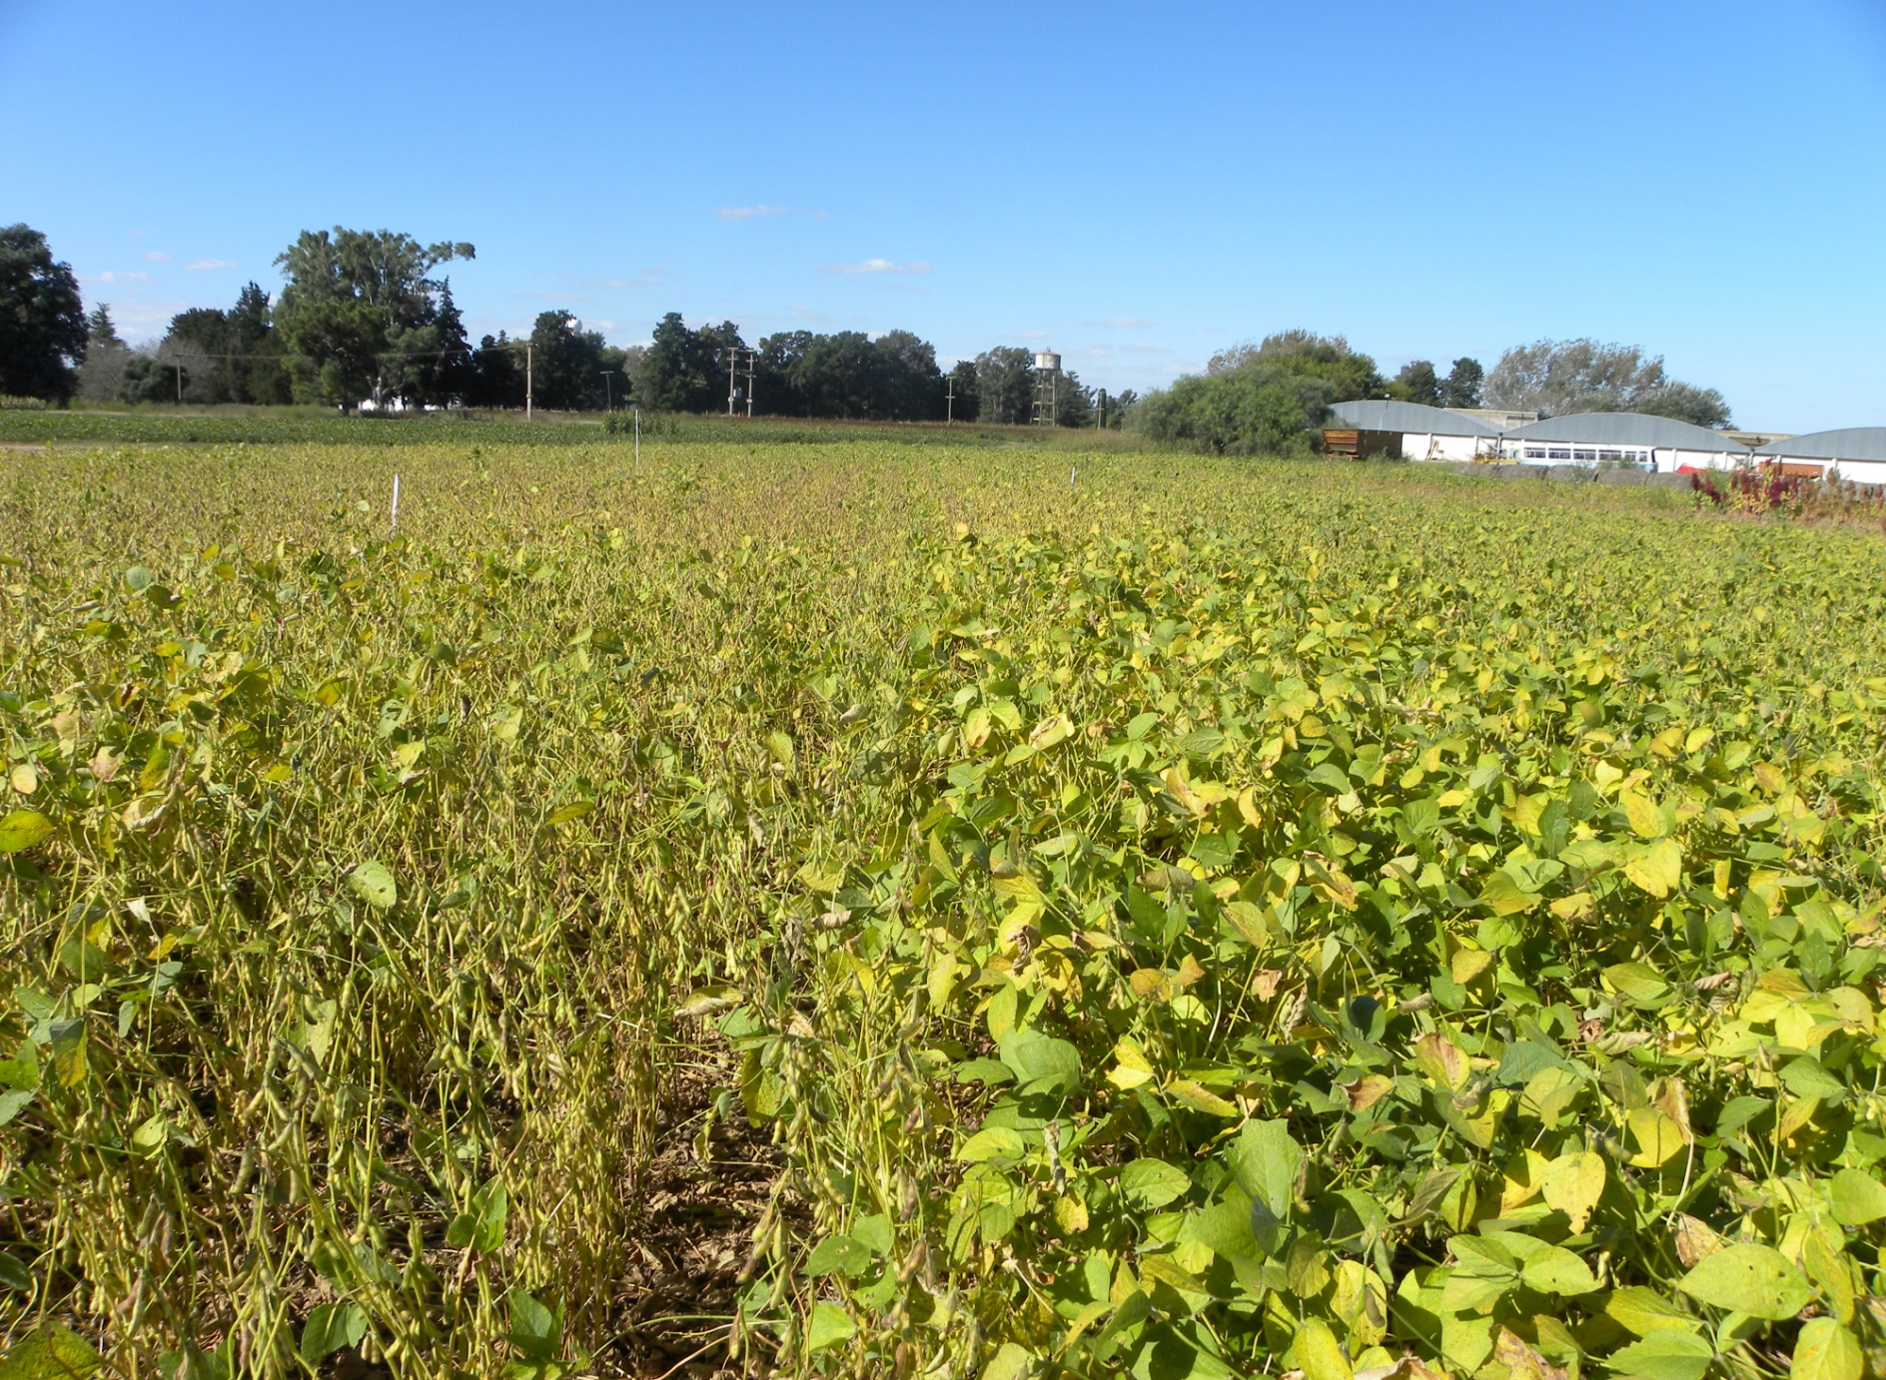
Ensayo de fungicidas para el manejo de MOR
INTA Pergamino 2010
Sin fungicida
Con fungicida

Slide 23
Efecto de los tratamientos con fungicidas sobre el rendimiento (kg/ha)
Ensayo Arribeños – Mayo 2010
Enfermedad presente en el ensayo: MOR
Tratamientos | Rendimiento (*)
4- Amistar Xtra+Nimbus – R3 + R5 | 4500 A
5- Cypress – R3 +R5 | 4379 AB
2- Amistar Xtra+Nimbus – R3 | 4337 AB
3-Cypress – R3 | 4179 B
1- Testigo | 3567 C
(*) Promedio de cuatro repeticiones. En kg/ha.
LSD 0.05: 302.1 CV: 4.68%

Slide 24
Mancha marrón de la hoja
Agente causal: Septoria glycines
En el área sojera de la Pampa Húmeda la mancha marrón de la hoja es la predominante, tanto en incidencia (porcentaje de plantas con síntomas), como en severidad (intensidad del ataque).

Slide 25
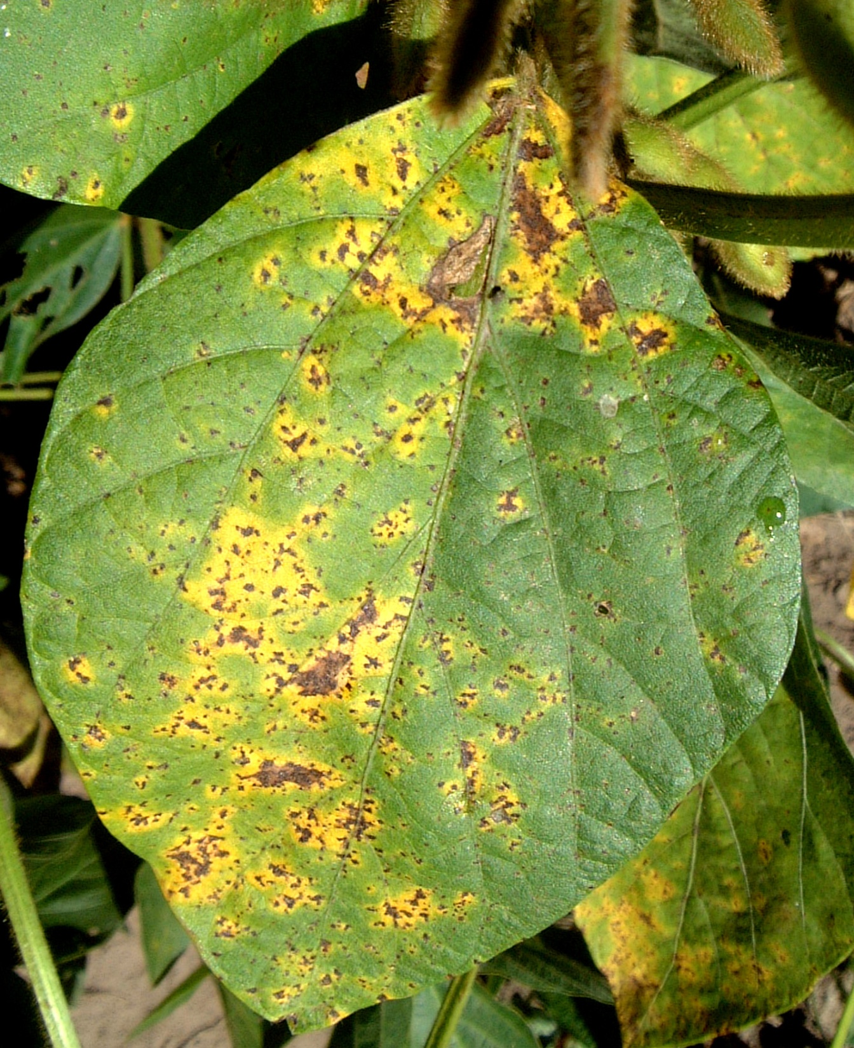
Mancha Marrón de la Hoja
(Septoria glycines)

Slide 26
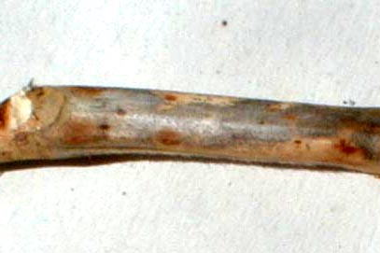
Mancha Marrón de la Hoja
(Septoria glycines)
Síntomas: Manchas grisáceas sobre el tallo.
Signos: Puntuaciones pequeñas de color oscuro (picnidios)

Slide 27
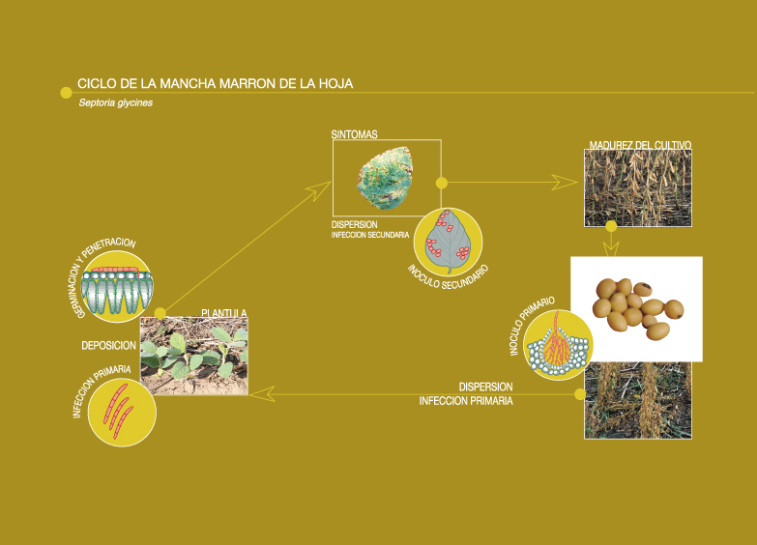
CICLO DE LA MANCHA MARRON DE LA HOJA
Septoria glycines

Slide 28
Manejo de la enfermedad
Rotación de cultivos
Siembra de variedades resistentes
Uso de fungicidas foliares aplicados a partir de la floración del cultivo. Pautas

Slide 29
USO DE FUNGICIDAS PARA EL CONTROL
DE MANCHA MARRON

Slide 30
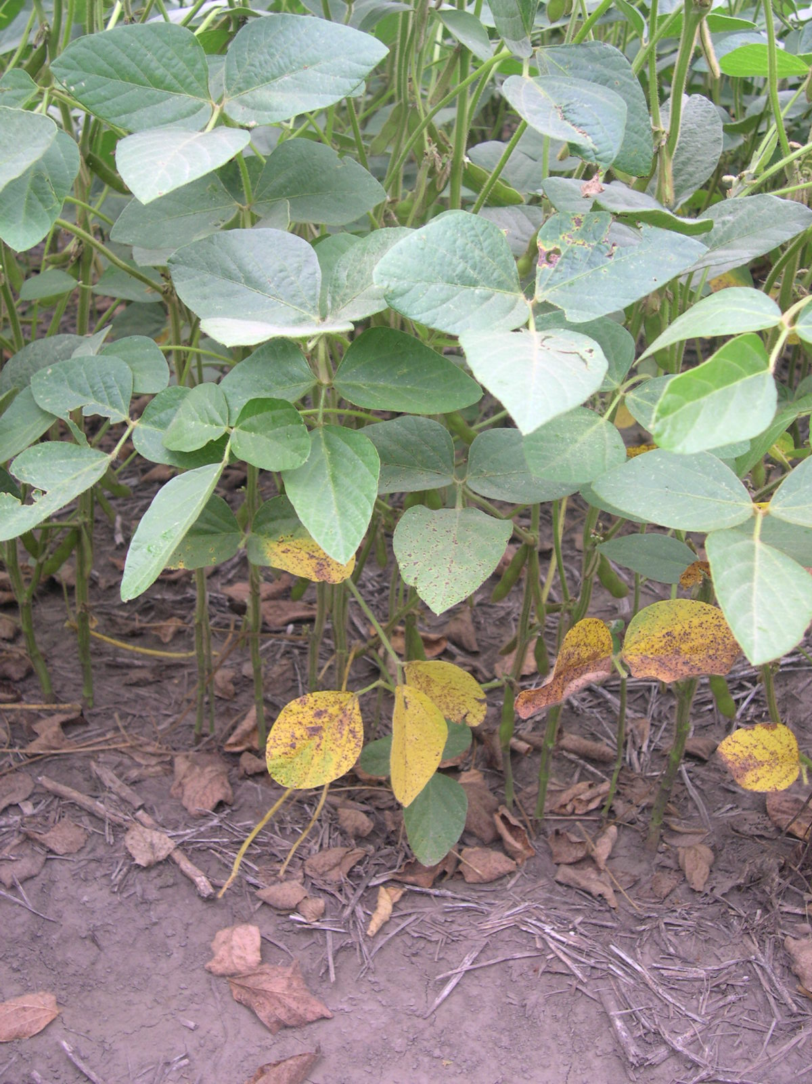

Slide 31
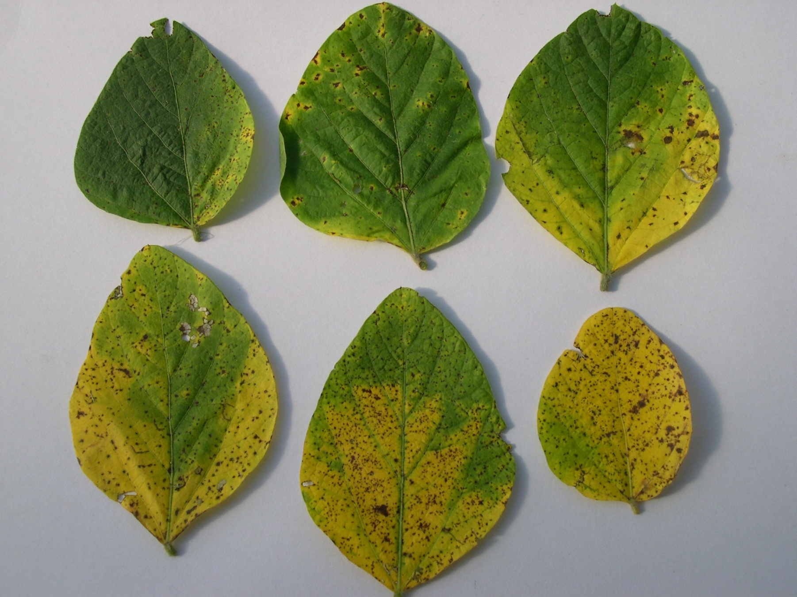
1% 5% 10%
25% 50% >50%
Escala de Mancha Marrón

Slide 32
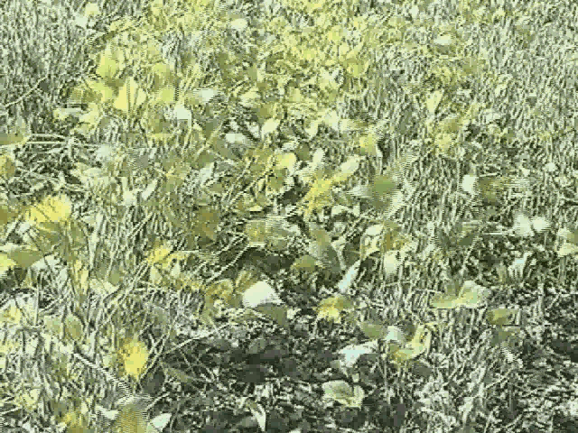
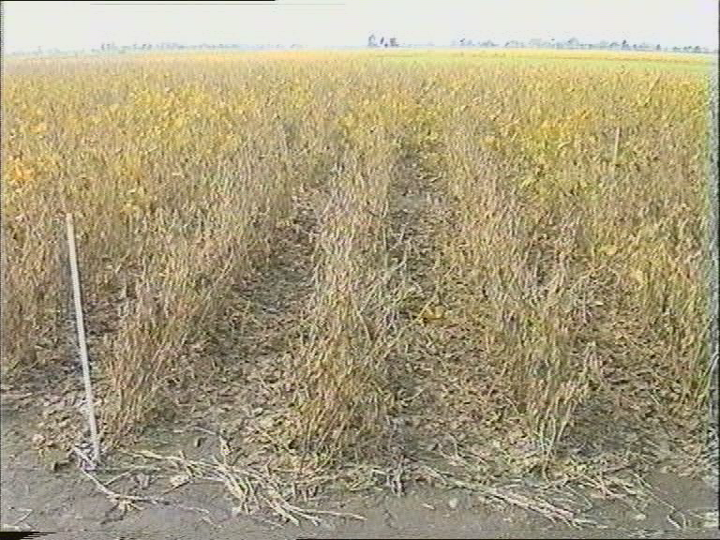
Ensayo de fungicida para el manejo de Mancha Marrón
INTA Pergamino
Tratada con fungicida Sin tratar

Slide 33
PAUTAS PARA LA APLICACIÓN DE FUNGICIDAS FOLIARES PARA EL CONTROL DE LAS ENFERMEDADES DE FIN DE CICLO DE LA SOJA

Slide 34
Entre las pautas que tomamos en cuenta para una posible aplicación de fungicidas foliares para el manejo de las enfermedades de fin de ciclo de la soja, incluimos las siguientes:

Slide 35
-Período crítico para el desarrollo de las enfermedades de fin de ciclo:
-Los estadíos fenológicos del cultivo comprendidos entre R1 y R5 son críticos para estas enfermedades, ya que las mismas causan anticipación en la madurez del cultivo y afectan el llenado de granos.
-Los rendimientos finales son más afectados cuando más tempranas son las infecciones.

Slide 36
-Grado de cobertura de los surcos:
En el caso de la mancha marrón de la hoja (Septoria glycines) la cobertura de los surcos es de importancia porque el desarrollo de la enfermedad se ve favorecido por el espacio sin cobertura entre los surcos ya que el patógeno se difunde mediante el salpicado de las gotas de agua de lluvia.

Slide 37
La escala que utilizamos es la siguiente:
0: cobertura total
1: 1 a 10 cm libres entre los surcos
2: 11 a 20 cm libres entre los surcos
3: más de 20 cm libres ente los surcos

Slide 38
Altura de la planta con síntomas de la enfermedad, expresada en porcentaje. Los valores superiores al 20% durante los primeros estadíos reproductivos son considerados críticos para las posteriores infecciones.

Slide 39
Condiciones ambientales favorables para
la enfermedad:
-Frecuencia semanal de lluvias
-Temperaturas moderadas

Slide 40
Ejemplos de situaciones
PARA APLICAR FUNGICIDAS
-Lotes con plantas en estadios de R2 a R5.
-Altura de las plantas con síntomas superiores al 20%.
-Cobertura incompleta de los entresurcos.
-Condiciones climáticas normales.
Ejemplos de situaciones
PARA NO APLICAR FUNGICIDAS
-Ausencia de síntomas.
-Cobertura completa de los entresurcos.
-Baja frecuencia de lluvias.

Slide 41

Ensayo de fungicidas para el control de
Enfermedades de Fin de Ciclo
INTA Pergamino
Programa Nacional de Roya de la Soja - PNRS (SAGPyA)
Responsable: Ing. Antonio Ivancovich -INTA Pergamino
Colaborador: Hernán Russian

Slide 42
Cuadro 4: Efecto de los tratamientos con fungicidas sobre el rendimiento
Tratamientos | Promedio (*)
4- Azoxystrobin+ Coadyuvante R3 | 3890,2 a
14- Picoxystrobin+ Cyproconazole+ Coadyuvante – R3 | 3885,4 a
2- Trifloxistrobin+Cyproconazole+Aceite soja – R3 | 3864,9 ab
10- Metominostrobin+Tebuconazole R3 – Dosis baja | 3831,7 abc
12- Metominostrobin+ Tebuconazole R3 – Dosis alta | 3828,5 abc
17- Flusilazole+ Carbendazim R5 | 3785,3 abcd
16- Flusilazole+ Carbendazim R3 | 3781,3 abcd
6- Tebuconazole+ Procloraz R3 | 3775,6 abcd
8- Azoxystrobin+ Myclobutanil R3 | 3771,6 abcd
7- Tebuconazole+ Procloraz R5 | 3734,0 abcd
11- Metominostrobin+ Tebuconazole R5 – Dosis baja | 3727,6 bcd
15- Picoxystrobin+ Cyproconazole+ Coadyuvante – R5 | 3717,1 bcd
13- Metominostrobin+ Tebuconazole R5 – Dosis alta | 3701,9 cde
3- Trifloxistrobin+ Cyproconazole+Aceite soja – R5 | 3697,4 cde
9- Azoxystrobin+ Myclobutanil R5 | 3687,5 cde
5- Azoxystrobin+ Coadyuvante R5 | 3665,6 de
18-TESTIGO | 3558,5 e
1- TESTIGO | 3548,9 e
(*) Promedio de cuatro repeticiones. En kg/ha.
Los tratamientos seguidos por la misma letra no difirieron significativamente
LSD 0.05: 157.8 CV: 2.97%

Slide 43
RESUMEN

Slide 44
DIAGNOSTICO A CAMPO
-EN PLANTA VERDE
-EN RASTROJOS

Slide 45
DIAGNOSTICO A CAMPO
-EN PLANTA VERDE

Slide 46
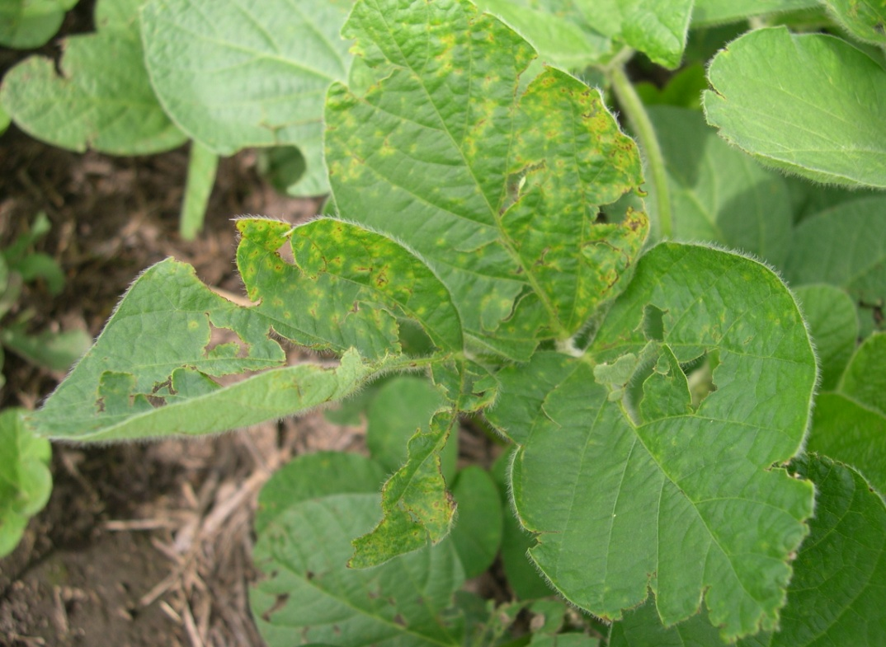
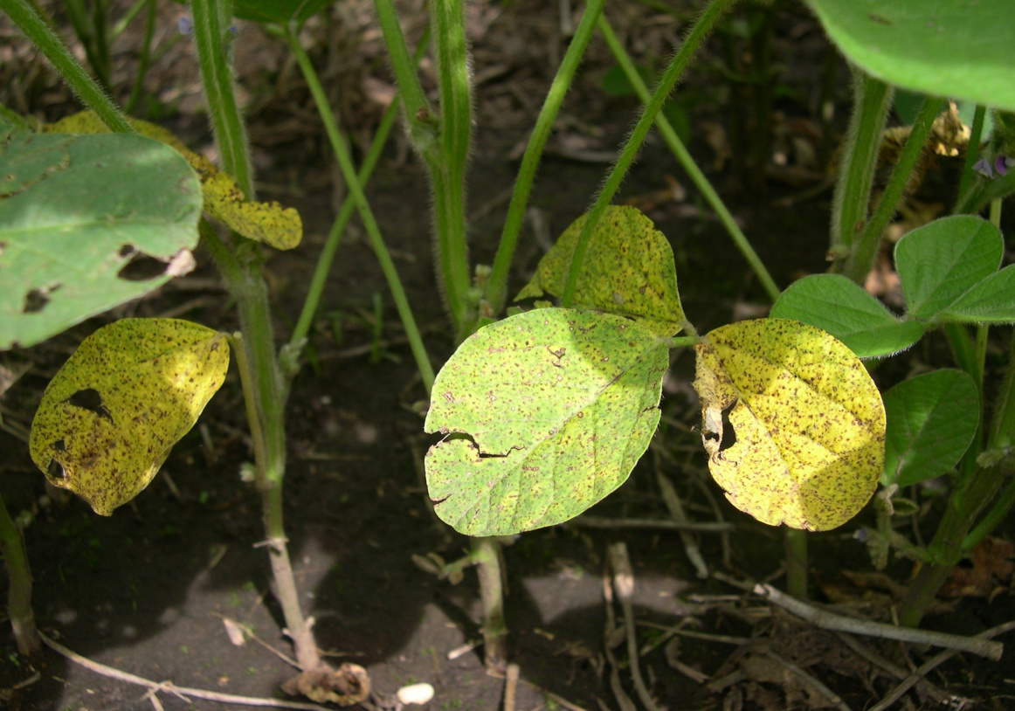
Tizón bacteriano
Síntomas: desgarramiento de hojas
Ubicación: Comienza en tercio superior
Mancha marrón
Síntomas: Manchas marrones y clorosis.
Ubicación: Comienza en tercio inferior

Slide 47
DIAGNOSTICO A CAMPO
-EN RASTROJOS

Slide 48
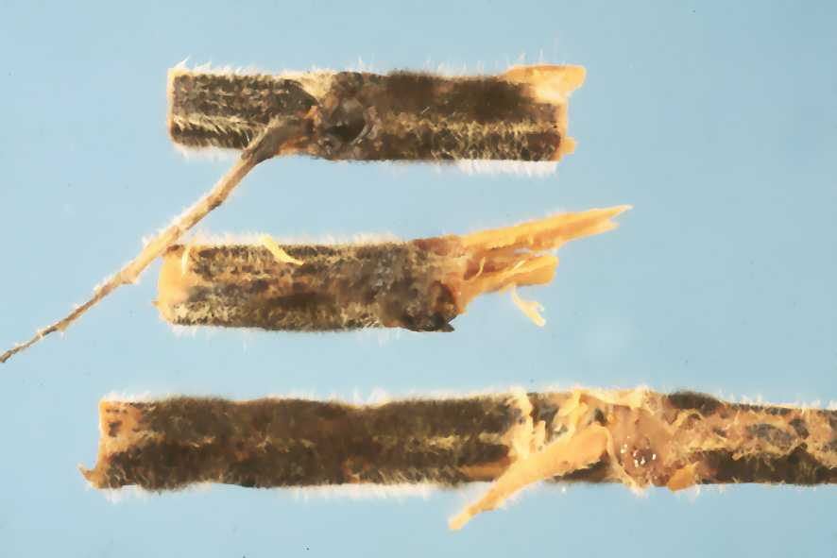
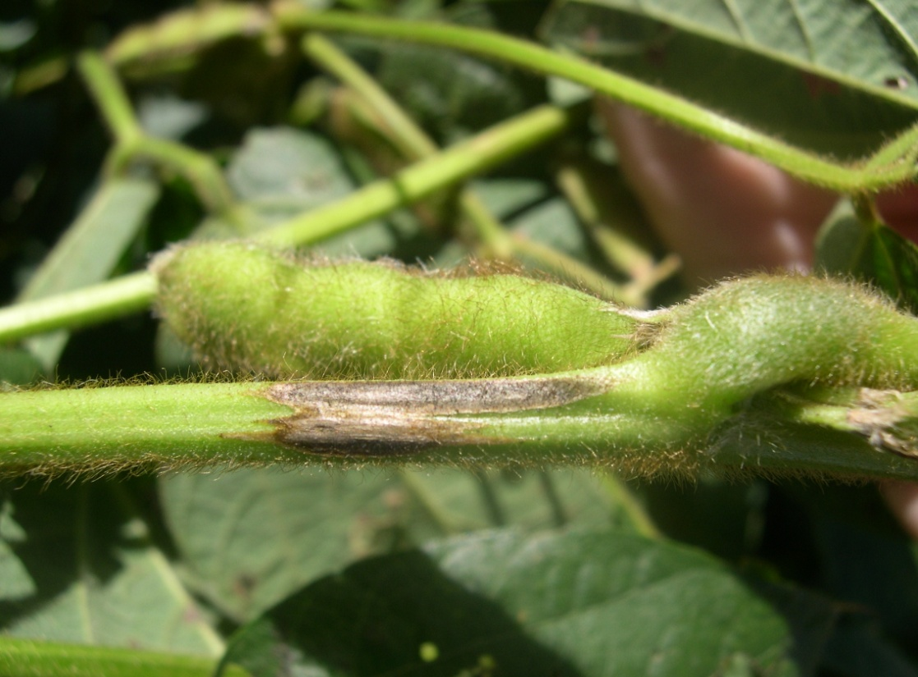
Cercospora kikuchiii
Cercospora sojina
Septoria glycines
Sobreviencia en rastrojos

Slide 49
UMBRALES DE DAÑO ECONOMICO
PARA LAS ENFERMEDADES DE FIN
DE CICLO

Slide 50

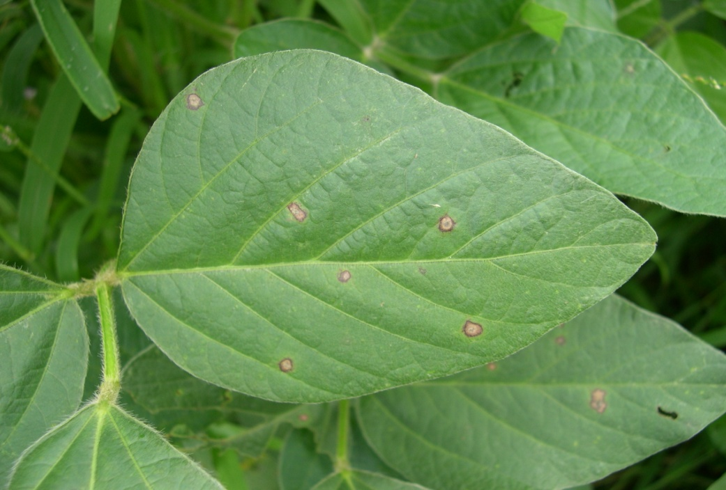
Septoria glycines
Cercospora kikuchiii
1
2
3
4
6
5
Cercospora sojina

Slide 51
Muchas gracias.
ivancovich@pergamino.inta.gov.ar

Slide 52
Trabajo en grupo y conclusiones
Grupo 1: Mercedes Prado
Muy buena recepción de los integrantes, Antonio transmitió mucha claridad y simplicidad.
Posible línea de trabajo, los umbrales planteados muy bajos. Hay respuestas muy bajas en el oeste, a mas años de soja + respuesta. En Pergamino hay 200 de respuesta, aca? Aplicaciones continuas? Aplicaciones por ambiente
Si hay enfermedad aplicar temprano
Respuesta a la apliacacóon por septoria en lotes cubiertos es baja
Para hacer ensayos hay que elegir el lote con el umbral
Si la soja rinde menos de 20qq las respuestas son muy bajas
INDUCTORES DE RESISTENCIA FOSFITOS
Grupo 2: Lucho Firpo
Destacable los conceptos transmitidos por antonio en la deteccion temprana. No olvidarnos de la septoria por seguir la MOR
Como tomar desiciones cuando falta capacitacion en el recorredor, CAPACITACION ??
Los tratamientos de semillas como pueden impactar en el manejo de las enfermedades. Siembra tempranas MAXIN ataca hongos del suelo, cuando la semilla se siembra tarde tiram. Phomosis + 10% descartar. Semillas dañadas germinan menos
Para ir adelantandose a lo que va a pasar ver los lotes mas adelantados.
Aportes a la ridzo, recopilar la informacion existente en la zona ver con INTA si se pueden realizar ensayos especificos. Falta de recursos humano de inta para hacer los ensayos. Tambien evaluar en Soja de 2da.
Protocolo de tecnología de aplicación
Grupo 3: Julian Cegarra
Muy importante el taller, gusto la vision de tratar las enfermedades por umbral, hay varias campanas es bueno para el productor parace al medio para llegar temprano, Muy distintos los fundamentos para el manejo de MOR vs Septoria.
2 Lineas de trabajo, para la ridzo validar los modelos de decisión de aplicaciones.
Otra linea para los productores que dejen franjas en los lotes que generan dudas a aplicar
Muy importante el monitoreo
Despues de 15 dias se empiezan a ver que vuelven a avanzar las enfermedades.
Carbendazin 10
Triazoles 14
estra

